Slide 1
qemu
Du Jiajun

Slide 2
qemu的工作方式
启动一个kernel
添加块设备的方式
网络配置的方式
共享宿主机的目录

Slide 3
qemu的工作方式

Slide 4
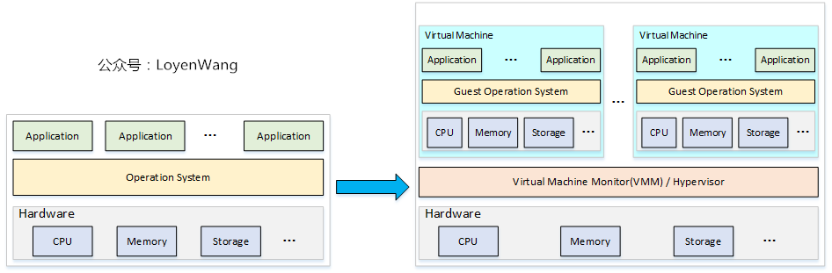
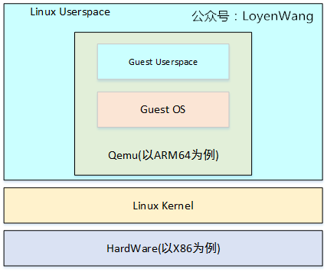
qemu的工作方式：
qemu有两种工作的模式：全系统模拟模式（full-system emulation）、用户模式（Usermode emulation）。
用户模式的工作方式：只负责翻译elf格式的可执行文件，通过翻译系统调用的方式使用host内核和资源，可以看作是一个执行器。命令是qemu-{guest_arch}，如qemu-x86_64.
qemu是一种软件虚拟化，即通过软件模式来实现VMM（Virtual Machine Monitor）层。在没有硬件虚拟化的支持下，QEMU本质上完成的工作是二进制的翻译，将guest OS的代码指令翻译成host架构支持的代码指令，模拟出一个完整的系统，包含处理器以及各种外围设备。命令是qemu-system-{guest-arch}，如qemu-system-aarch64.

Slide 5
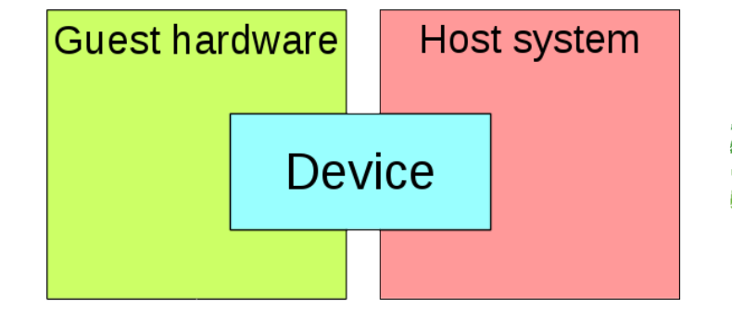
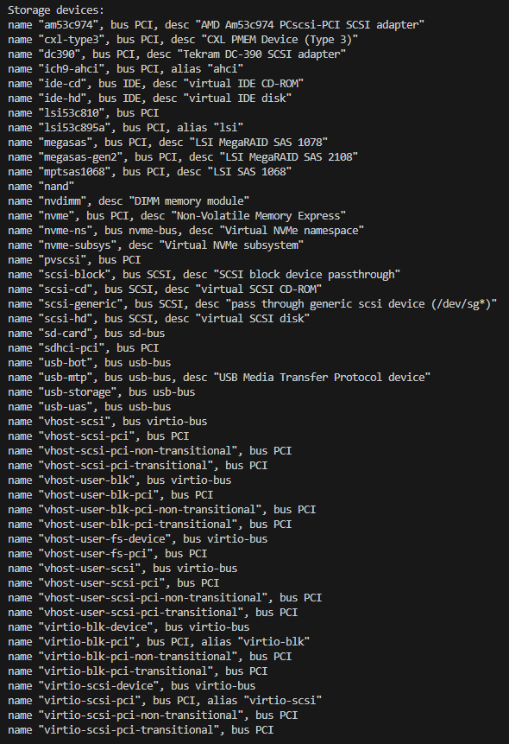
qemu的工作方式：
在qemu中定义设备的基本的模式是：backend+device。
backend是指qemu如何处理这个设备如何和host主机进行交互，也叫后端，描述了在仿真中如何使用主机的资源；后端的选择通常对访客来说是透明的。
device是定义在虚拟机内部可以看到的设备参数，也叫前端，向访客呈现设备的方式；所有设备的前端都可以使用 --device参数指定。
使用--device help命令就能列出在对应的架构和机器类型上支持的所有设备类型。
qemu中的参数不区分--和-。

Slide 6
启动一个kernel

Slide 7
（-boot参数是用来指定启动的顺序，如d表示从CD-ROM开始启动系统，一般可以用来将系统安装到一个虚拟磁盘文件上。）
启动一个系统：
一、最常用
1.准备一个kernel的镜像，通过-kernel参数指定文件，比如Image、zImage、bzImage，可以通过-append参数指定内核的参数，比如root=(root file system)
2.如何指定BIOS：
（1）qemu默认使用SeaBios作为BIOS
（2）使用-bios参数指定BIOS
3.如何加载rootfs：
（1）直接通过-append参数指定root的设备名称
（2）通过使用-initrd参数指定initial ram disk进行加载
4.可以选择传递dtb设备树的镜像，在boot的时候加载硬件信息。
比如：
qemu-system-aarch64
-m 1024 -M raspi3b -smp 4 -nographic
-kernel kernel8.img -append "console=ttyAMA0 root=/dev/mmcblk0p2 rw rootwait rootfstype=ext4"
-dtb bcm2710-rpi-3-b-plus.dtb
-sd 2022-01-28-raspios-bullseye-arm64.img
-device usb-net,netdev=net0 -netdev user,id=net0,hostfwd=tcp::5555-:22

Slide 8
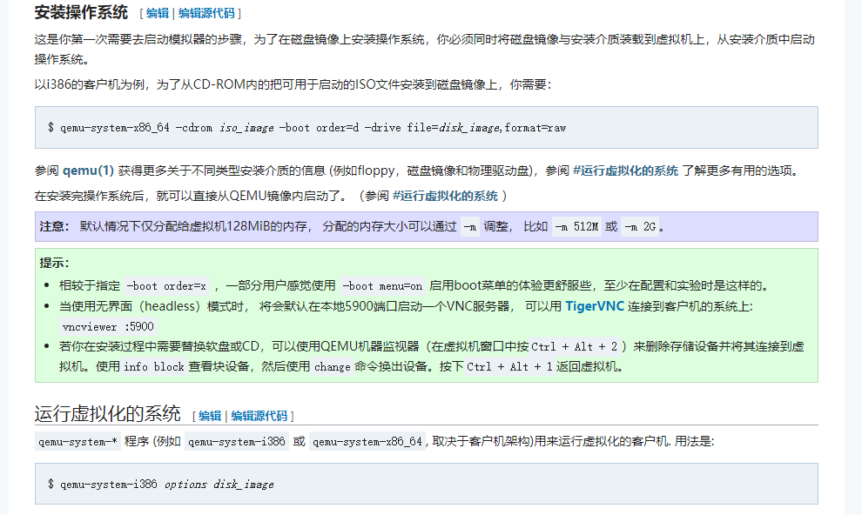
二、
-device loader,file=<file>[,addr=<addr>][,cpu-num=<cpu-num>][,force-raw=<raw>]
可以直接将elf格式的kernel加载到addr地址上。
应该rCore的实验里面是这样加载的，还没看。
三、
如果在磁盘镜像上安装了系统，那么就可以直接从磁盘开始启动：

Slide 9
添加块设备的方式

Slide 10
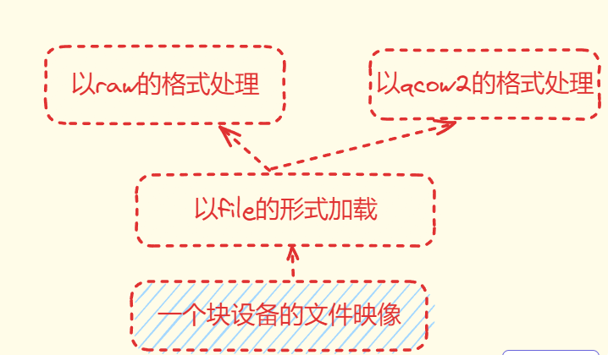
1.一个官方保证稳定、推荐的定义方式：-blockdev和-device结合
-blockdev：定义后端，生成一个块设备的节点，指定qemu如何处理host主机上的资源；
-device：定义前端，指定虚拟机中可以看到的设备的信息；
-blockdev参数中还有一个子参数-driver，用来定义qemu如何加载块设备，需要分级加载（细粒度的管理）：
（1）-driver=file：首先需要通过以file的形式加载进来，然后在以其他的方式进行处理。
（2）-driver=raw：以raw的格式去加载块设备。
（3）-driver=qcow2：以qcow2的格式去加载块设备。
（4）...
比如rros常用的2022-01-28-raspios-bullseye-arm64-rros.img镜像，就可以使用以下方法进行加载：
-blockdev driver=file,node-name=my_file,filename=../2022-01-28-raspios-bullseye-arm64-rros.img -blockdev driver=raw,node-name=ddd,file=my_file -device virtio-blk-device,drive=ddd
这里分开加载了file和raw，也可以使用inline的写法：
-blockdev driver=raw,node-name=my_file,file.driver=file,file.filename=../2022-01-28-raspios-bullseye-arm64-rros.img -device virtio-blk-device,drive=my_file

Slide 11
2.qemu提供了一个-blockdev和-device写法的shortcut，就是-drive：
-drive：简化了使用-blockdev分级加载的方式，使用format参数代替。
子参数-if：定义连接的接口，主要有ide、scsi、sd、floppy。定义为none就是该设备将不会被模拟器识别和驱动，而是作为原始设备或裸设备进行操作，这时-drive就只能定义设备后端，仍然需要使用device定义设备前端。
子参数-format定义加载的方式。
子参数-media用来定义该镜像用来模拟什么，disk表示模拟一个硬盘，cdrom表示模拟一个光盘，通常默认是disk。
比如上面的命令也可以写成：
-drive if=none,file=../2022-01-28-raspios-bullseye-arm64-rros.img,id=hd0,format=raw,media=disk
-device virtio-blk-pci,drive=hd0
另外这样就同时定义了前端和后端：
qemu-system-x86_64 -drive if=ide,format=raw,file=disk.img

Slide 12
以下是一些为了方便而衍生出来的参数
3.（老参数，不建议使用）-hda、-hdb、-hdc、-hdd：表示将文件加载进来，将该文件加载成硬盘的镜像文件。abcd表示该硬盘连接的接口顺序。可以认为是当-media=disk的时候的一个shortcut。
-hda ../2022-01-28-raspios-bullseye-arm64-rfl.img
会自动检测镜像文件的format，但是会给出一个没有指定format=raw的warning
4.-fda、-fdb：定义floppy接口的块设备。可以认为是-drive if=floppy的shortcut。
5.-cdrom：定义cdrom设备。可以认为是-media=cdrom时的shortcut。
6.-pflash：定义pflash接口的块设备。可以认为是-drive if=pflash的shortcut。
7.-sd：添加一个sd卡的文件镜像
...

Slide 13
网络配置的方式

Slide 14
网络配置的方式
1.user模式：
用户协议栈方式，原理是在qemu的进程中实现一个协议栈，这个协议栈被视为host和qemu之间的NAT（network address translation）服务器，将qemu所模拟的系统的网络请求转发到host的网卡上面，从而实现网络通信。
使用简单，无需对host主机进行额外的配置。但是没有客户机无法支持全部的ip协议，支持TCP、UDP协议，但是不支持ICMP协议。
配置的方式：
（1）-netdev和-device的组合：
参数-netdev用于指定虚拟网络设备的后端，即定义host和虚拟机之间的通信方式，有user、tap、bridge、socket等。
参数-device用于设置虚拟机内部可见的设备参数，将该设备连接到id指定的netdev上；定义多个-device就可以通过ifconfig看到多个网卡。
-device {net device model},netdev=net0 \
-netdev user,id=net0,hostfwd=tcp:127.0.0.1:2222-:22,hostfwd=::2223-:23
（可以使用hostfwd定义多个端口映射，hostfwd=[tcp|udp]:[hostaddr]:hostport-[guestaddr]:guestport）
（使用qemu-system-aarch64 -machine type=virt -device help查看）
（2）-nic是一个简化版的定义方式：
-nic user,model={net device model},hostfwd=::2222-:22

Slide 15
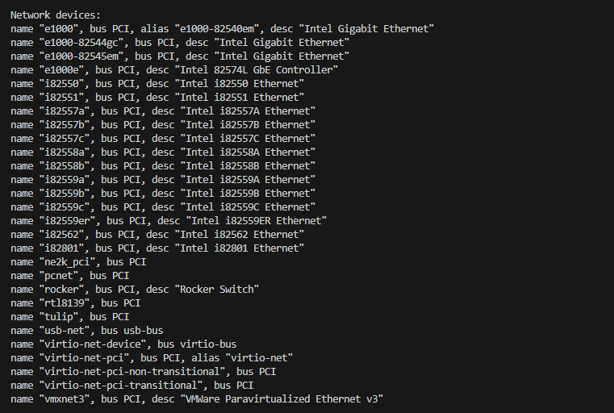
网络配置的方式
（3）-netdev和-net的组合：
-net是一个遗留下来的选项。功能上和-device相似，用来定义虚拟机内部可见的设备参数，可以在虚拟机内部模拟一个网卡，如果定义了netdev就可以将这个网卡连接到netdev上，如果没有定义，就会默认连接到host主机的id为0的hub上，可以使用name={}参数来指定hub的名称。
-netdev user,id=net0,hostfwd=::2222-:22
-net nic,model=e1000,netdev=net0
不建议用这种方式。

Slide 16
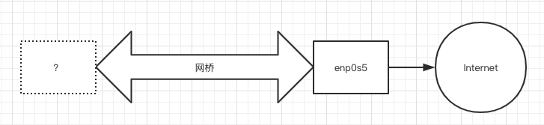
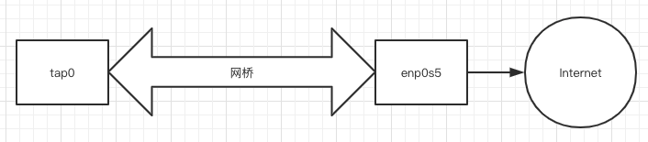
网络配置的方式
2.tap/bridge模式
tap 属于 Linux 内核支持的一种虚拟化网络设备，还有 tun 也属于这种设备，它们完全由软件模拟实现，tun/tap 负责在内核协议栈和用户进程之间传送协议数据单元。tun 工作在网络层，而 tap 工作在数据链路层，tun 负责与应用程序交换 IP 数据包，而 tap 与应用程序交换以太网帧。所以 tun 经常涉及路由，而 tap 常用于网络桥接。
所谓桥接可以简单理解为在两张网卡之间搭一座桥，一端有数据就可以通过桥走到另一端，对于实现 QEMU 虚拟机通信正合适。
配置的方式比较繁琐，需要在host主机上先创建网桥，在飞书文档里面有一个相关的文档：https://fwazw08p4j.feishu.cn/wiki/wikcnoGRRRIG8wmMKulhWlRS2Gc
另一个比较详细的博客可以参考：https://wzt.ac.cn/2021/05/28/QEMU-networking/
3.socket模式：在多个qemu虚拟机之间构建一个网络。
一个不容易发现的错误：如果添加端口映射之后报错，可以看一下是不是你的端口正在被使用（比如另一个终端的qemu没有关：）

Slide 17
共享宿主机的目录

Slide 18
* 重新编译qemu在configure中添加--enable-virtfs参数
* 在qemu虚拟机的kernel中添加9p的支持
* 还没有尝试
* 见[13] [14]

Slide 19
参考资料
[1] archlinux/wiki/QEMU一些说明详细的使用方法：https://wiki.archlinuxcn.org/wiki/QEMU
[2] Linux虚拟化的方式：https://www.cnblogs.com/LoyenWang/p/13510925.html
[3] qemu官方文档：https://www.qemu.org/docs/master/index.html
[4] archlinux的qemu参数手册：https://man.archlinux.org/man/qemu.1
[5] 使用qemu启动一个虚拟机：https://cloud.tencent.com/developer/article/1039421
[6] qemu-system-aarch64常用命令的参考：https://www.micoder.cc/blog/2429.html
[7] qemu tap网络模式的配置：https://wzt.ac.cn/2021/05/28/QEMU-networking/
[8] qemu常用参数：https://quard-star-tutorial.readthedocs.io/zh_CN/latest/ext3.html#drive
[9] -machine type=virt：https://www.qemu.org/docs/master/system/riscv/virt.html
[10] 制作ISO镜像：https://www.cnblogs.com/aWxvdmVseXc0/p/15553891.html
[11] 网络配置的官方文档：https://www.qemu.org/docs/master/system/devices/net.html
[12] 飞书配置tap网络的文档：https://fwazw08p4j.feishu.cn/wiki/wikcnoGRRRIG8wmMKulhWlRS2Gc
[13] 共享宿主机目录作为qemu虚拟机的主文件系统：https://blog.mozcp.com/use-host-directory-for-geust-rootfs/
[14] qemu使用9p virtio支持host和guest中共享目录：https://oskernellab.com/2018/09/30/2018/0930-0003-qemu_use_9pnet_virtio_fs_to_share_folder/
[15] Linux initial RAM disk (initrd) overview、制作initrd：https://developer.ibm.com/articles/l-initrd/
[16] qemu网络的参考文档：https://wiki.qemu.org/Documentation/Networking
[17] network socket：https://linuxsimba.github.io/qemu-tunnel-types
[18] network socket：https://john-millikin.com/improved-unix-socket-networking-in-qemu-7.2
[19] Finding your way through the QEMU parameter jungle：https://archive.fosdem.org/2018/schedule/event/vai_qemu_jungle/attachments/slides/2539/export/events/attachments/vai_qemu_jungle/slides/2539/qemu_cli_jungle.pdf
[20] 内核参数：https://www.kernel.org/doc/html/v4.14/admin-guide/kernel-parameters.html

Slide 20
参考资料
[21] 树莓派的sd卡分区命名和boot：https://github.com/raspberrypi/noobs/wiki/Standalone-partitioning-explained
[22] 安装一个ubuntu系统到虚拟磁盘文件上：https://juejin.cn/s/qemu%20create%20ubuntu%20image
[23] QEMU ELI5 — Part 6, UEFI, BIOS & OVMF：https://medium.com/@tunacici7/qemu-eli5-part-6-uefi-bios-ovmf-7919facf7e31
[24] How does a kernel mount the root partition?：https://unix.stackexchange.com/questions/9944/how-does-a-kernel-mount-the-root-partition
[25] device tree：http://www.wowotech.net/linux_kenrel/why-dt.html
[26] bootloader： https://www.scaler.com/topics/operating-system/what-is-a-bootloader/
[27] 一个启动的例子：https://blog.csdn.net/jiangwei0512/article/details/108176837

